Slide 1
触电事故急救常识
——附详细心肺复苏法介绍
博富特咨询
全面
专业
实用

Slide 2



关于博富特
博富特培训已拥有专业且强大的培训师团队-旗下培训师都拥有丰富的国际大公司生产一线及管理岗位工作经验，接受过系统的培训师培训、训练及能力评估，能够开发并讲授从高层管理到基层安全技术、技能培训等一系列课程。
我们致力于为客户提供高品质且实用性强的培训服务，为企业提供有效且针对性强的定制性培训服务，满足不同行业、不同人群的培训需求。
博富特认为：一个好的培训课程起始于一个好的设计,课程设计注重培训目的、培训对象、逻辑关系、各章节具体产出和培训方法应用等关键问题。

Slide 3
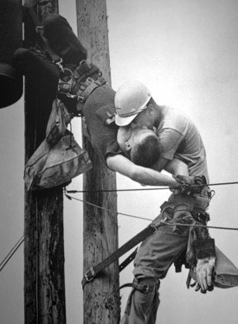
引 题
《Kiss of life，生命之吻》，拍摄于1967年，展示了一名叫做Thompson的电力工人悬挂在电线杆上，对另一名被高压电击中的工人做口对口人工呼吸。这位名为Champion的受伤工人因此获救，并一直存活到2002年。
大家看完这张图片和知道了这张图片的背景后，第一时间有什么想法？

Slide 4
1
触电急救的原则
目 录
2
触电的几种方式
3
触电急救的方法

Slide 5
PART 01
触电急救的原则

Slide 6
一、触电急救的原则
引 题
对于你来说，
时间意味着什么?
对于急救而言，
时间意味着生命！
A
B

Slide 7
一、触电急救的原则
时间与生命
为什么说时间就是生命
1
血液循环终止
脑细胞由于对缺氧十分敏感，一般在循环停止后4~6分钟大脑即发生严重损害，甚至不能恢复，这时间就是生命的真实体现。
所以急救越快，生命就多一分存活率！！！
2
在常温下
心跳停止3秒钟：头晕。
心跳停止10--20秒钟：晕厥。
心跳停止40秒：抽搐。
心跳停止60秒：呼吸停止。
心跳停止4-6分钟：脑细胞开始发生损害。
心跳停止10分钟：脑细胞基本死亡。

Slide 8
一、触电急救的原则
时间与生命
为什么说时间就是生命
3
心搏呼吸突然停止后，开始抢救时间存活率。
<4min 50%
6~10min 4%
>10min 存活可能性很小

Slide 9
一、触电急救的原则
触电急救的原则
迅 速
准 确
就 地
坚 持

Slide 10
一、触电急救的原则
触电急救的原则
迅 速
就是要争分夺秒、千方百计地使触电者脱离电源，并将受害者放到安全地方。这是现场抢救的关键。
就 地
就是争取时间，在现场（安全地方）就地抢救触电者。
准 确
就是抢救的方法和施行的动作姿势要合适得当。
坚 持
就是抢救必须坚持到底，直至医务人员判定触电者已经死亡，已再无法抢救时，才能停止抢救。

Slide 11
PART 02
触电的几种方式

Slide 12
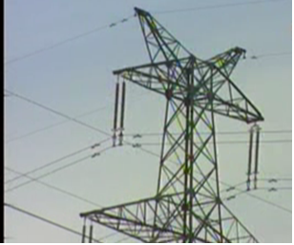
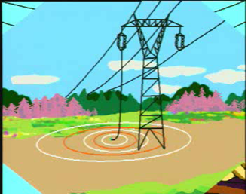
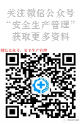
二、触电的几种方式
高压触电
高压电弧触电
跨步触电
注意： 一个人当发觉跨步电压威胁时，应赶快把双脚并在一起，或尽快用一条腿或两条腿跳着离开危险区。

Slide 13
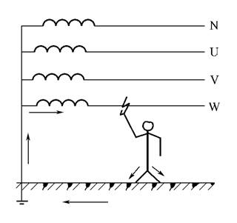
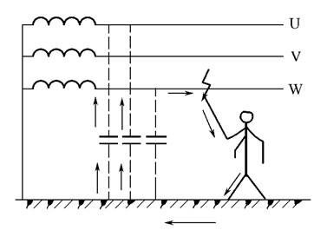
二、触电的几种方式
低压触电
1
单相触电
中性点接地单相触电
中性点不接地单相触电

Slide 14
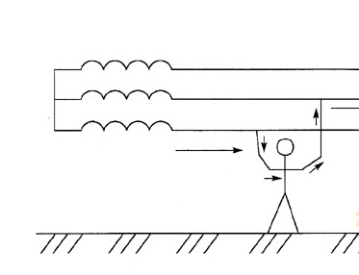
二、触电的几种方式
低压触电
2
两相触电
两相触电——人体的两处同时触及两相带电体的触电事故。
这时人体承受的是380V的线电压，其危险性一般比单相触电大。一旦电流比较大，轻微的会引起触电烧伤或导致残疾，严重的可以导致触电死亡事故，而且两相触电使人触电身亡的时间只有1~2秒之间。
两相触电

Slide 15
PART 03
触电急救的方法

Slide 16

三、触电急救的方法
脱离电源的方法
案例分析
XX供电局2010年1月21日发生架空线触电事故。线路一名工作人员在作业时不慎靠近临近带电高压线路，随后发生单相触电事故，当时该工作人员仍有生还可能，但是因为抢救不当，未能及时脱离电源，最终导致死亡。
究竟是什么原因导致该起事故的发生？当时该如何正确对触电人员进行抢救来避免此类悲剧的发生？

Slide 17
三、触电急救的方法
脱离电源的方法
1
4
拉（开关）
拽（触电者）
一般脱离电源方法
2
切（断电源线）
5
3
垫（救护者站在木板或绝缘垫上）
挑（开导线）

Slide 18
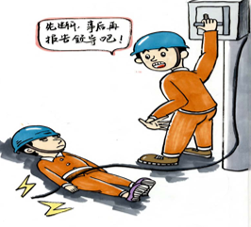
三、触电急救的方法
脱离电源的方法
拉
拉开关要果断迅速

Slide 19
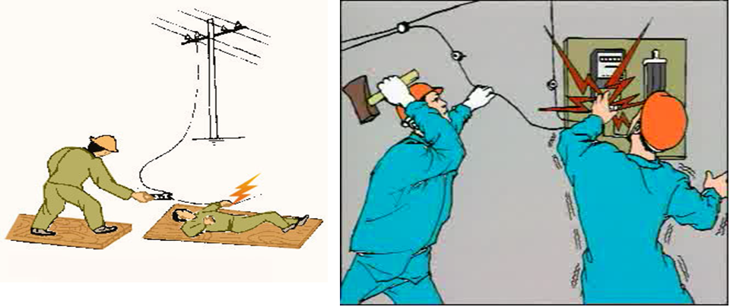
三、触电急救的方法
脱离电源的方法
切

Slide 20
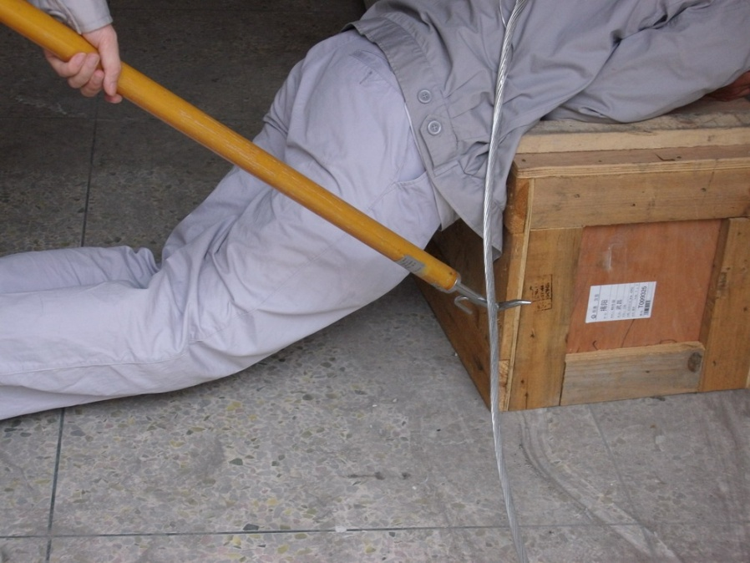
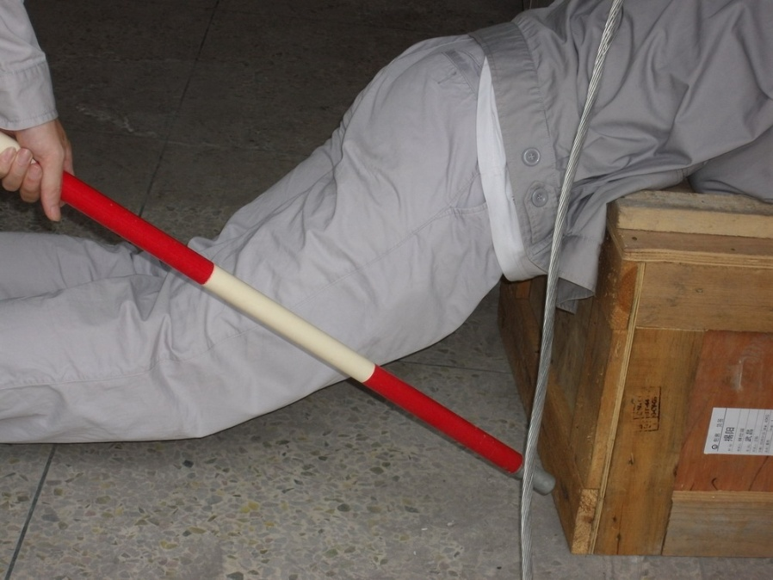
三、触电急救的方法
脱离电源的方法
挑
✓
×
使用绝缘工具解脱触电者
使用一般工具解脱触电者

Slide 21
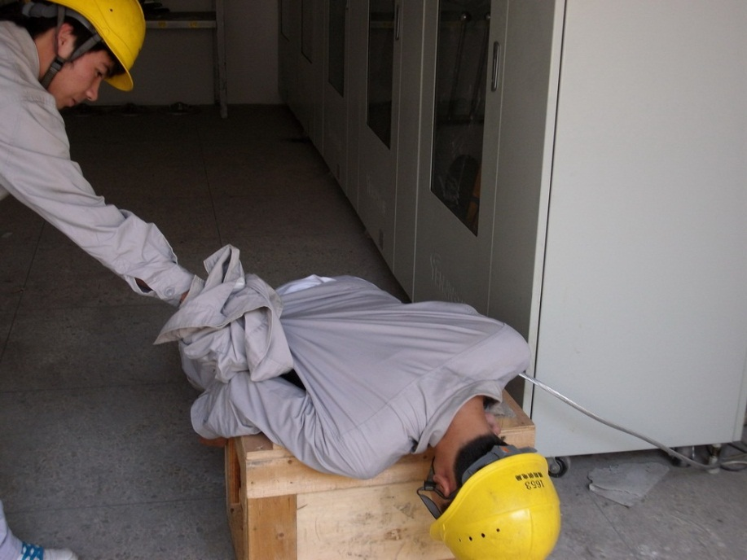
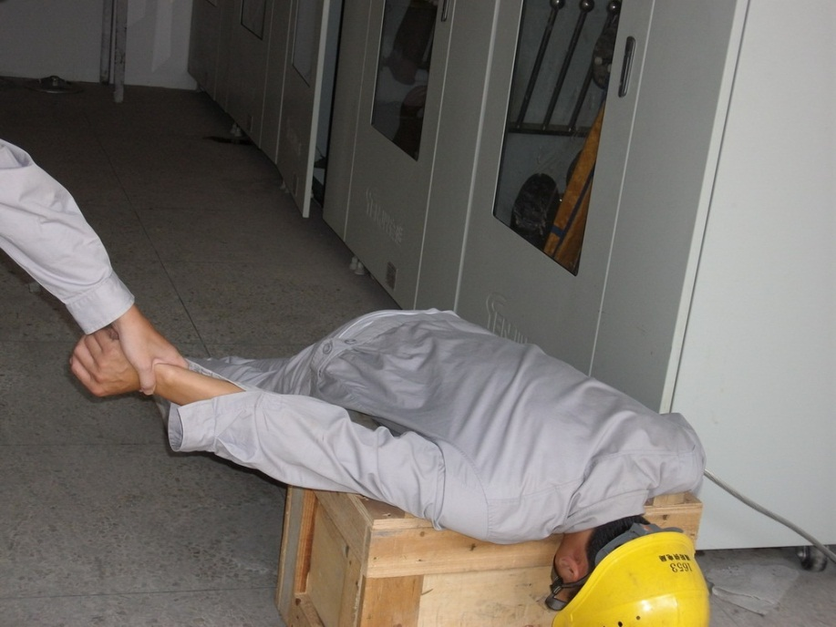
三、触电急救的方法
脱离电源的方法
拽
✓
×
手用干燥衣服包起绝缘
手未用干燥衣服包起绝缘

Slide 22
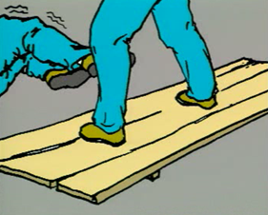
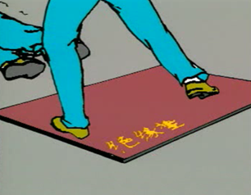
三、触电急救的方法
脱离电源的方法
垫
尽可能站在绝缘物体或干木板上进行救援

Slide 23
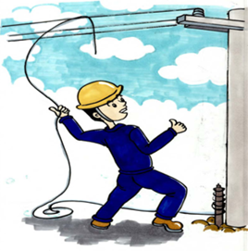
三、触电急救的方法
脱离电源的方法
高低压架空带电线路触电脱离电源方法
若是高压带电线路触电，当时情况不能够立即切断电源开关时，可以采用抛挂足够截面的适当长度的金属短路线方法，使线路产生短路跳闸，从而使线路停电。抛挂前，必须将短路线的一端固定在铁塔或接地引下线上，另一端系重物，抛将金属与线路相碰短路。（注意在抛掷短路线防止电弧伤人或断线危及人员安全。）

Slide 24
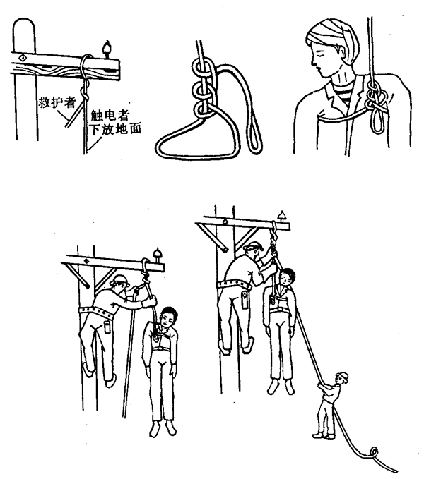
三、触电急救的方法
脱离电源的方法
设法将高处触电伤员脱离电源
高处发生触电，为使抢救更为有效，应及早设法将伤员送至地面。
触电发生在架空线杆塔上，如低压带电线路，若可能立即切断线路电源的，应迅速切断电源，或者由救护人员迅速登杆，系好自己的安全带后，用绝缘胶柄的钢丝钳、干燥的不导电物体或绝缘体将触电者拉离电源。
在断开电源后，救护员先在杆上如右图季上绳索和绳结，然后将绳结挂在触电者身上，再用两手缓缓下放触电者。

Slide 25
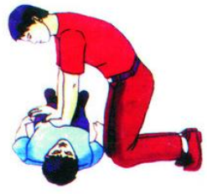
三、触电急救的方法
心肺复苏法
心肺复苏术就是对心跳呼吸骤停所采用的最初急救措施。
心搏呼吸突然停止=“猝死”≠死亡！！！

Slide 26
三、触电急救的方法
心肺复苏法
1
判 断
心肺复苏术的三个关键词
施 救
3
2
体 位

Slide 27
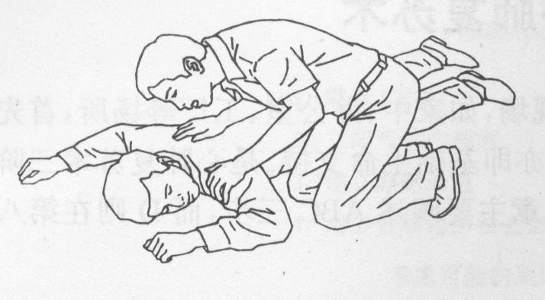
三、触电急救的方法
心肺复苏法
判 断
1
判断意识
① 拍打双肩
② 呼唤伤员

Slide 28
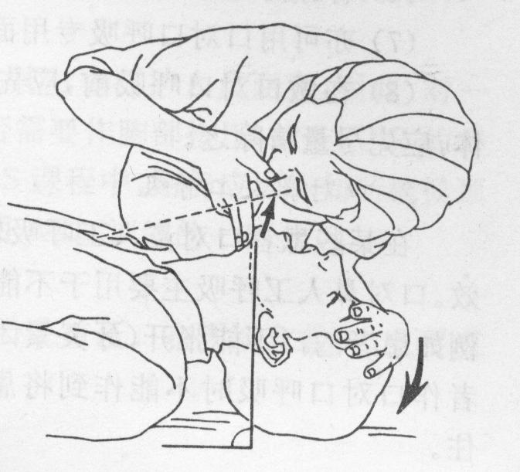
三、触电急救的方法
心肺复苏法
判 断
2
判断呼吸
① 看
胸部有无起伏
② 听
有无呼气声
③ 试
测口鼻有无气体排出

Slide 29
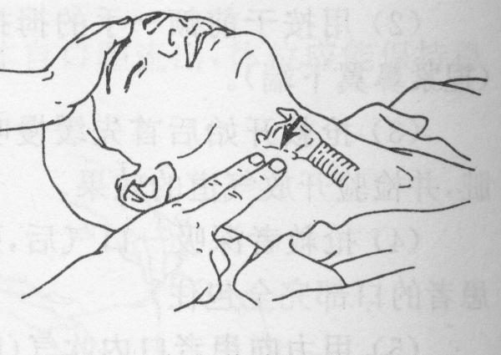
三、触电急救的方法
心肺复苏法
判 断
3
判断心跳
——触摸颈动脉波动
①
不能用力过大，防止推移颈动脉。
②
不能同时触摸两侧颈动脉，防止头部供血中断。
③
不要压迫气管，造成呼吸道阻塞。
④
检查时间不要超过10秒。

Slide 30
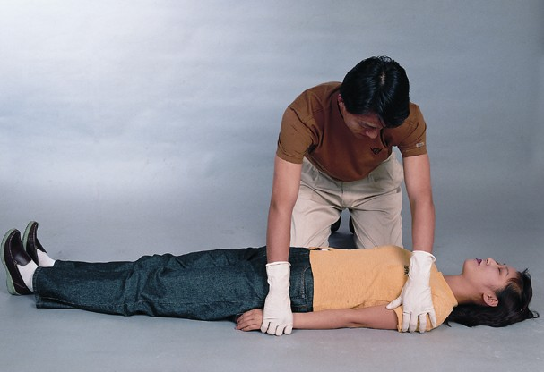
三、触电急救的方法
心肺复苏法
体 位
放好体位
使患者仰卧在坚固的平（地）面上，将双上肢放置身体两侧。

Slide 31
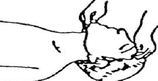
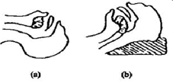
三、触电急救的方法
心肺复苏法
施 救
1
通畅气道
通畅气道可采用仰头抬颊法。用一只手放在触电者前额，另一只手的手指将其下领骨向上抬起，两手协同将头部推向后仰，舌根随之抬起，气道即可通畅。
严禁用枕头或其他物品垫在伤员头下。头部太高前倾，会加重气道的阻塞，且使胸外按压时心脏流向脑部的血流减少，甚至消失。

Slide 32
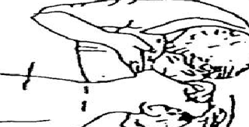
三、触电急救的方法
心肺复苏法
施 救
2
口对口（鼻）人工呼吸
口对口呼吸法：病人无呼吸，即应做口对口人工呼吸，给病人吹气两口。
①
保持病人处于气道开放位置。
用按于前额上的手的手指，捏紧病人鼻下端，捏闭病人鼻孔。
②
抢救者深吸一口气后，张开口贴紧病人的嘴，要把病人的口完全包住，并且病人的口应打开着。
③

Slide 33
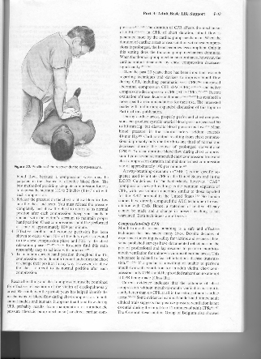
三、触电急救的方法
心肺复苏法
施 救
3
胸外按压
胸外心脏按压术，是现场急救中的主要方法。在首次吹气二口后，再胸外按压，将心脏向后压于坚硬的脊柱上，使心内血液被排出，流向动脉。按压松弛时，心脏恢复原状，静脉血被动吸回心脏。

Slide 34
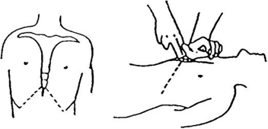
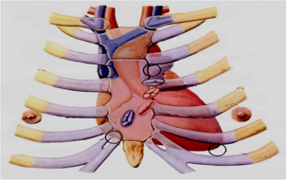
三、触电急救的方法
心肺复苏法
施 救
3
胸外按压
正确的按压位置：正确的按压位置是保证胸外按压效果的重要前提。
①
右手的食指和中指沿触电伤员的右侧肋弓下缘向上，找到肋骨和胸骨接合处的中点。
②
两手指并齐，中指放在切迹中点（剑突底部），食指平放在胸骨下部。
③
另一只手的掌根紧捱食指上缘置于胸骨上，即为正确的按压位置。

Slide 35
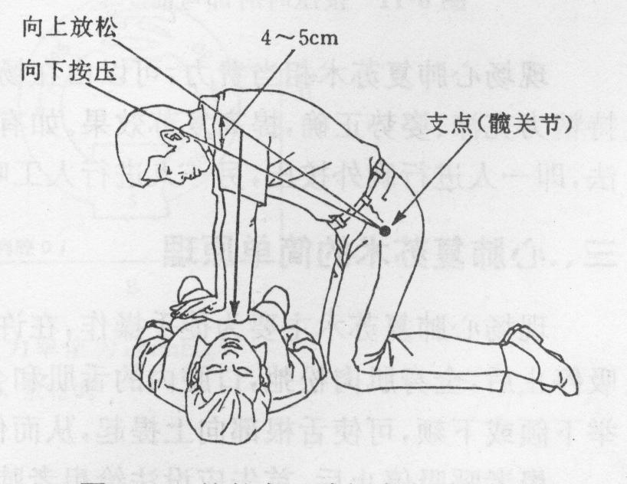
三、触电急救的方法
心肺复苏法
施 救
3
胸外按压
按压姿势：两臂垂直，肘关节不屈，两手相叠，手指向前翘起并不触及胸壁，应用上身重力垂直下压。

Slide 36
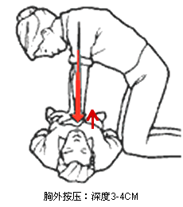
三、触电急救的方法
心肺复苏法
施 救
3
胸外按压
按压速度：100次/min。
按压深度：4-5cm。
按压次数：每吹两口气按压30次，进行五个循环共150次。

Slide 37
三、触电急救的方法
心肺复苏法
施 救
下压及放松的时间大致相等。
3
4
按压至最低点处，应有明显的停顿。
胸外按压术
按压的注意事项
垂直用力向下，不要斜向用力，不要左右摆动。
不能冲击式的猛压。
2
5
按压应平稳，有规则节奏地进行，要达到适当深度，不能间断。
1
6
放松时下面的手掌根部不要离开胸骨定位点，但应尽量放松，务使胸骨不受任何压力。

Slide 38
三、触电急救的方法
心肺复苏法
施 救
按压吹气1min后，应用看、听、试方法在5～7s时间内完成对伤员呼吸和心跳是否恢复的再判定。
1
若判定颈动脉已有搏动但无呼吸，则暂停胸外按压，而在进行2次口对口人工呼吸，接着每5秒时间吹气1次（即每分钟12次）。如脉搏和呼吸均未恢复，则坚持心肺复苏法抢救。
抢救过程中的再判定
2
3
在抢救过程中，要每隔数分钟再判定一次，每次判定时间均不得超过5～7s。正在医务人员未接替抢救前，现场抢救人员不得放弃现场抢救。

Slide 39


感谢聆听
资源整合，产品服务
↓↓↓
公司官网 | http://www.bofety.com/
如需进一步沟通
↓↓↓
联系我们 | 15250014332 / 0512-68637852
扫码关注我们
获取第一手安全资讯
微信公众号
抖音

